Slide 1


TECHNICKÁ PODSTATA
DAT A INFORMACÍ

Slide 2


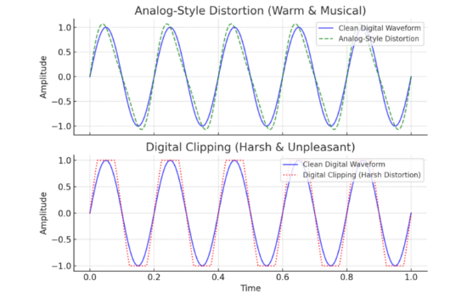
Svět je Analogový, Počítač Digitální
•
Signál: Fyzikální jev nesoucí data.
•
Analogový: Spojitá vlna (jako zvuk vinylu). Nekonečně mnoho stavů.
•
Digitální: Diskrétní stavy. Pouze 0 nebo 1.
•
Bit (b): Základní jednotka informace (vypínač).
•
Byte (B): 8 bitů = 1 znak (256 kombinací).

Slide 3
Kódování: Jak počítač "píše"
Počítač neumí číst. Používá "převodní tabulku" (např. ASCII nebo Unicode).
Binární kód (Stroj) | Decimálně | Znak (Člověk)
01000001 | 65 | A
01000010 | 66 | B
01000011 | 67 | C
... | ... | ...
Písmeno "A" je pro počítač jen řada osmi přepínačů.

Slide 4






Interpretace: Kontext je král
Stejná data (01000001) znamenají různé věci podle toho, kdo se dívá.
Textový Editor
Excel
Grafický Editor
Vidí kód 65 a zobrazí písmeno "A".
Vidí kód 65 a zobrazí číslo 65 pro výpočty.
Vidí kód 65 a vykreslí tmavě červený bod.

Slide 5






Datové typy: Past v Excelu
Integer (Číslo)
String (Text)
Počítač chápe matematickou hodnotu. Lze sčítat, násobit.
Počítač vidí jen znaky. Operace "+" znamená "přilepit k sobě" (zřetězení).

Slide 6
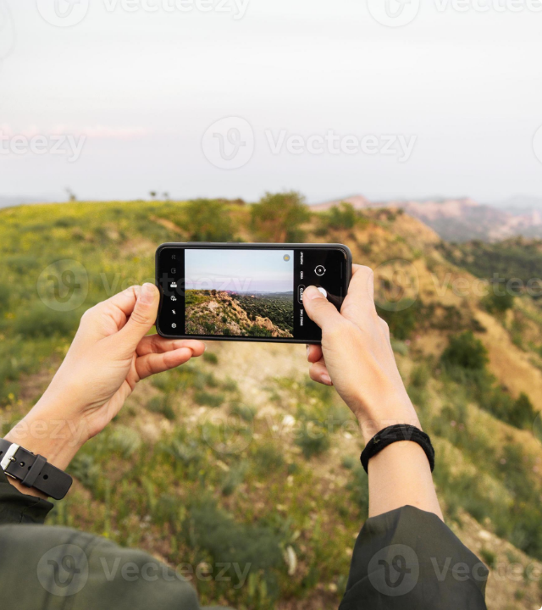
Metadata: Data o datech
Data: Samotná fotografie (mřížka barevných pixelů).
Metadata (EXIF): Skryté informace v souboru.
Datum: 15.01.2026
GPS: 50.0755°…
Zařízení: iPhone 15
Díky metadatům najdete fotku z dovolené podle místa, i když počítač nevidí, co na ní je.

Slide 7


IPO Model: Továrna na informace
1. Input (Vstup)
2. Process
3. Storage
4. Output
Pořízení dat (Klávesnice, Senzory, Myš)
Zpracování v CPU. Tady vzniká hodnota.
Uložení na SSD/Cloud pro pozdější použití.
Prezentace uživateli (Monitor, Tiskárna).

Slide 8

Závěr
Data (0/1) + Kontext (Interpretace) =

